Slide 1


Slide 2
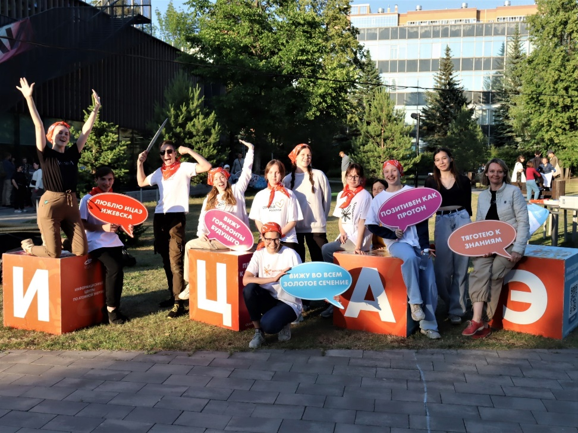
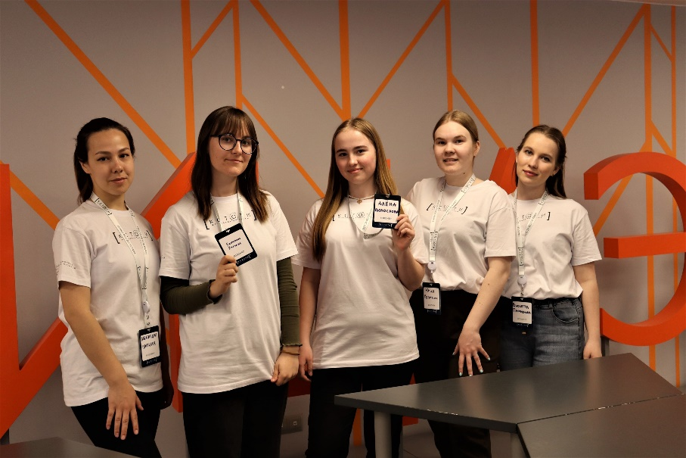
ИЦАЭ – это
Информационный центр по атомной энергии (ИЦАЭ) Ижевска открыт 1 ноября 2022 года при поддержке ГК Росатом и ФГУП «ФЭО». Основная цель ИЦАЭ Ижевска — просвещение населения в области атомной энергетики, популяризация науки и научно-технических знаний и профессий. Сеть ИЦАЭ представляет из себя 20 центров по РФ и 1 в Минске (Беларусь) (https://myatom.ru).

Slide 3
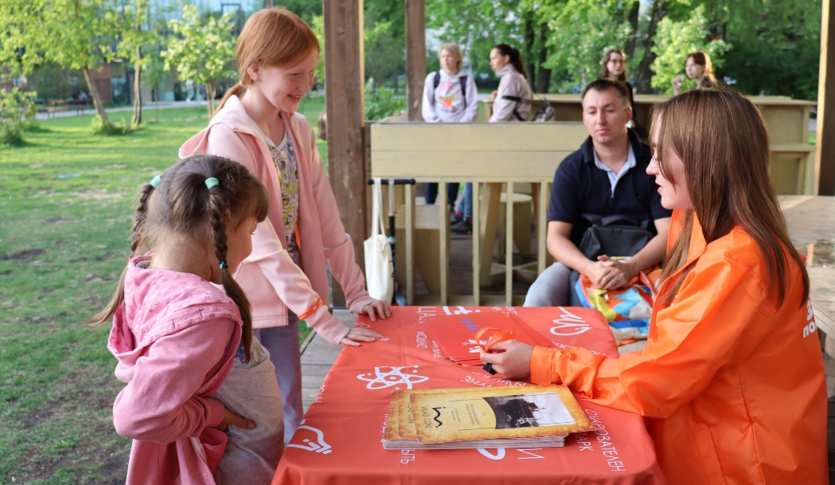
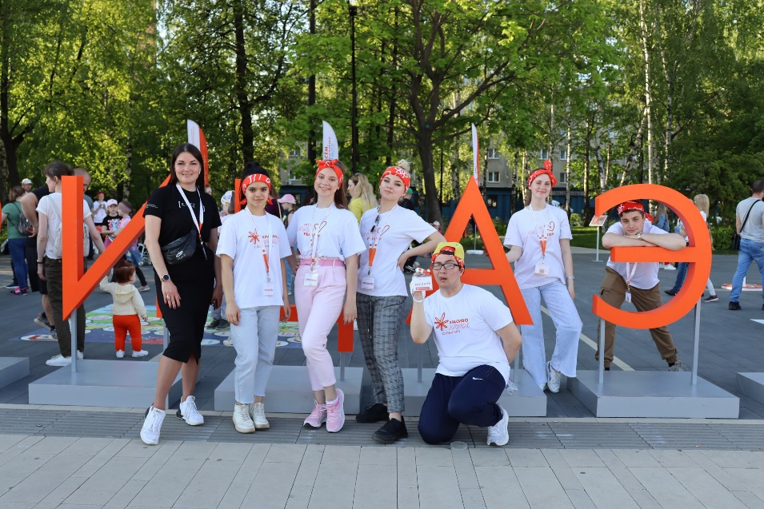
НАУЧНЫЕ ВОЛОНТЁРЫ ИЦАЭ
В ИЦАЭ к волонтёрской деятельности привлечены 84 волонтёров. Вместе мы организовали 88 научных мероприятий.
Наши события посетили около пяти тысяч человек.
Волонтёрам проставлено более 800 часов на портале Dobro.ru.

Slide 4
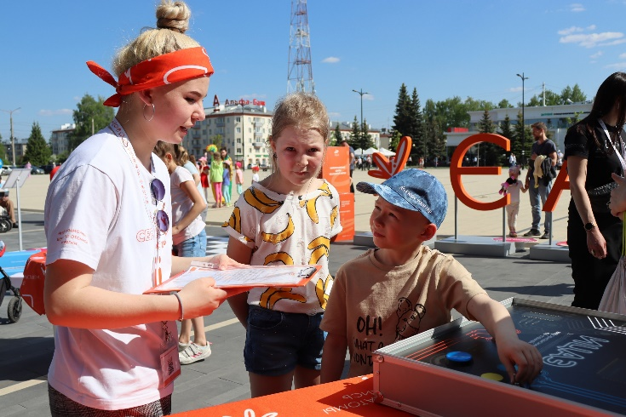
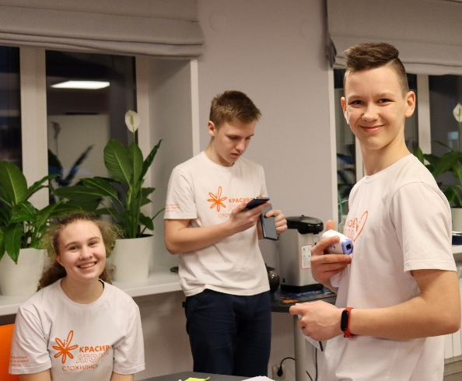
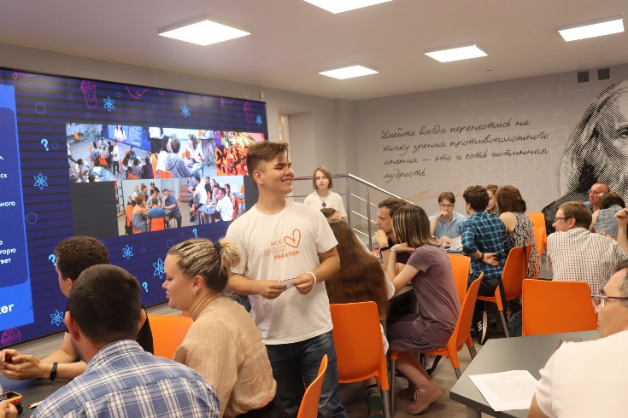
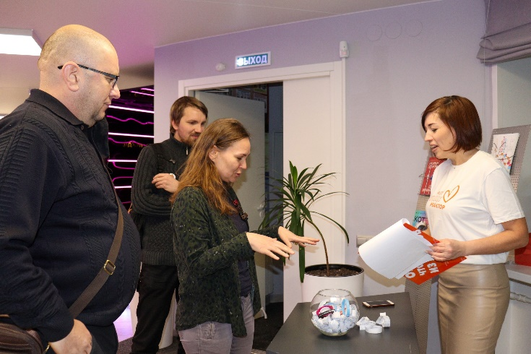
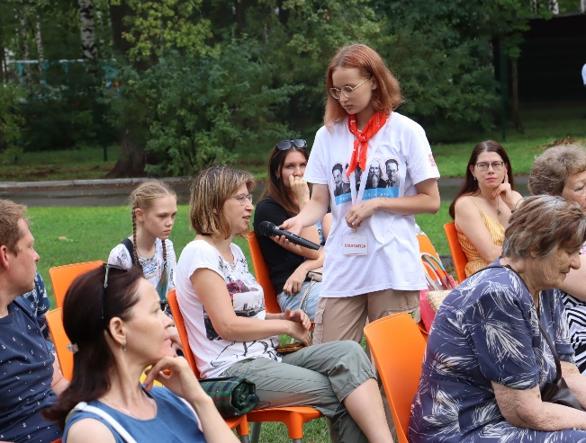
ЗАДАЧИ ВОЛОНТЁРОВ
Регистрация участников мероприятия
Подготовка площадки
Проведение интеллектуальных и настольных игр
Помощь спикерам и ведущим мероприятия
Фото и видеосъёмка мероприятия

Slide 5
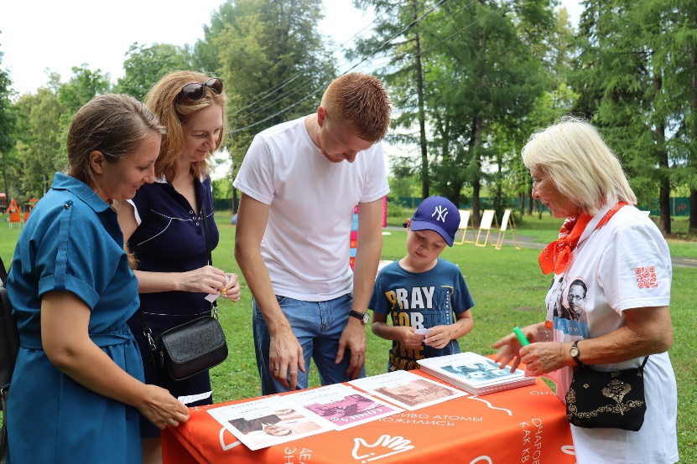
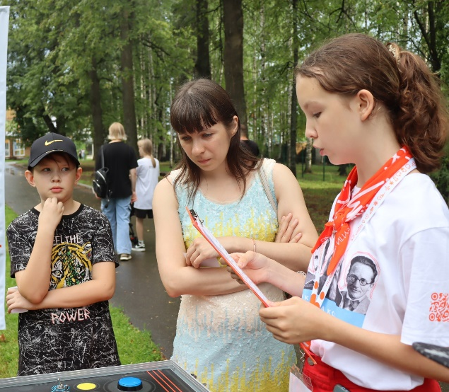
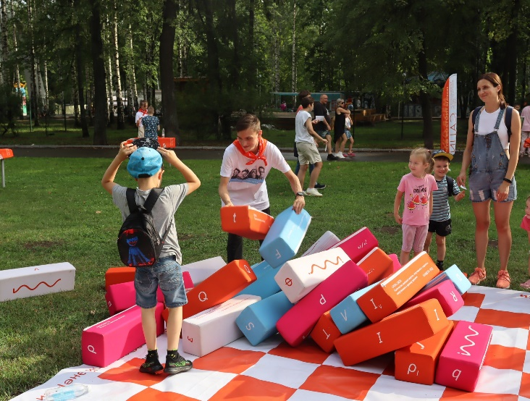
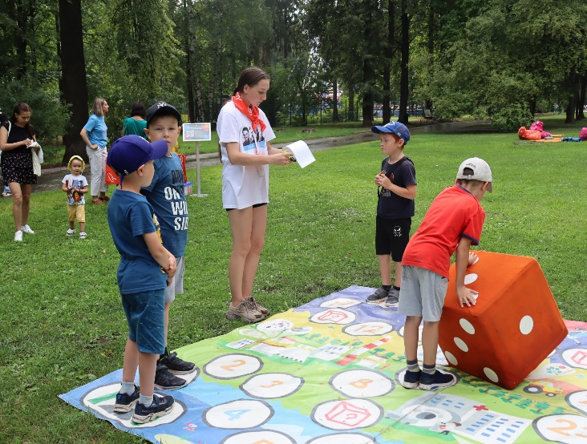
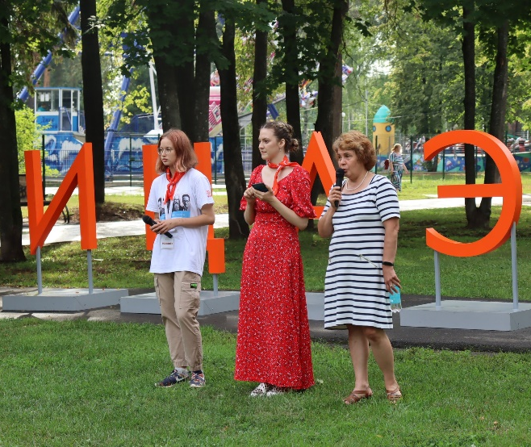
Научные лужайки и научные пикники
  Вместе с волонтёрами организовываем научные лужайки и научные пикники на открытых площадках городе. На научном пикнике в Парке им. С.М. Кирова. гости послушали лекции учёных о ягодах, а наши волонтёры для всех гостей провели интерактивную площадку «Научная лужайка» с настольными, напольными и интеллектуальными играми.

Slide 6
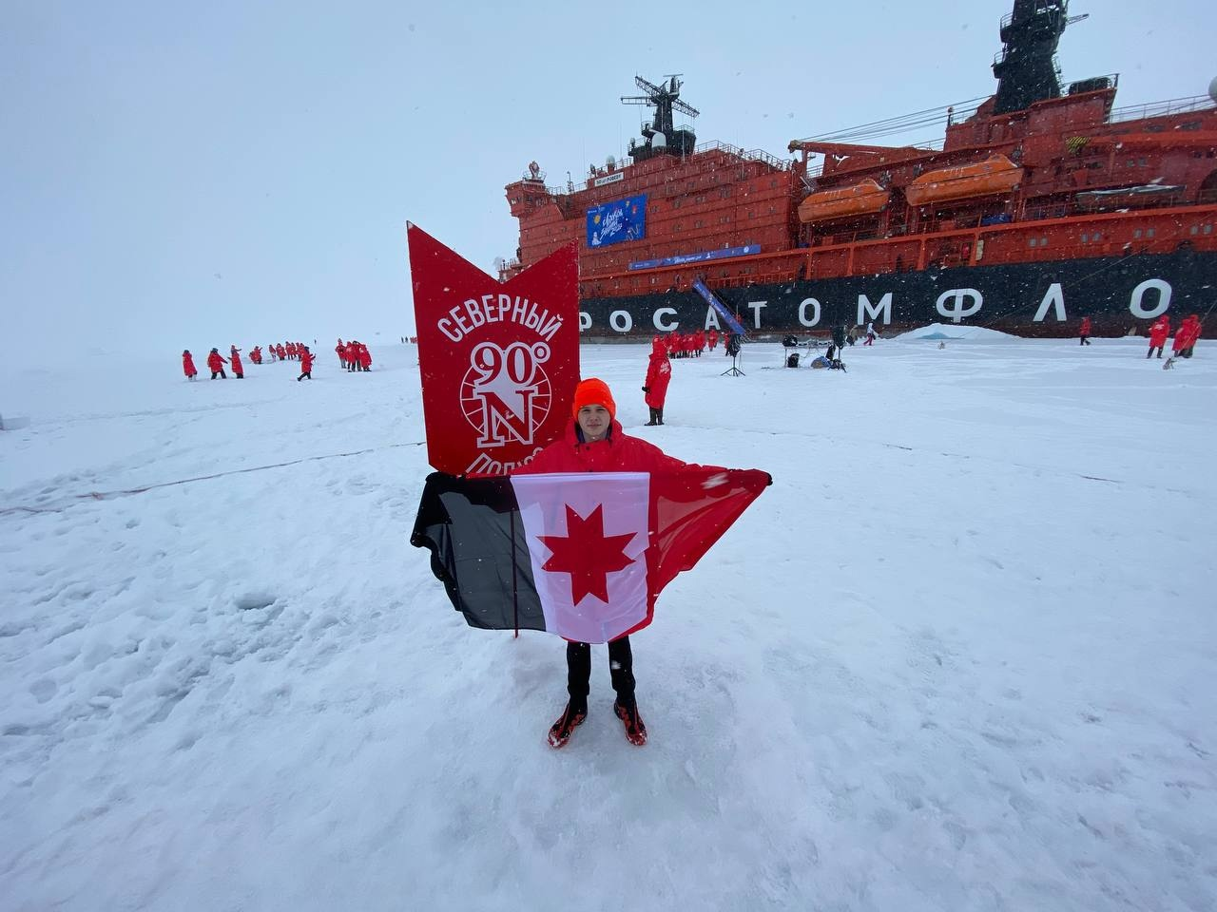
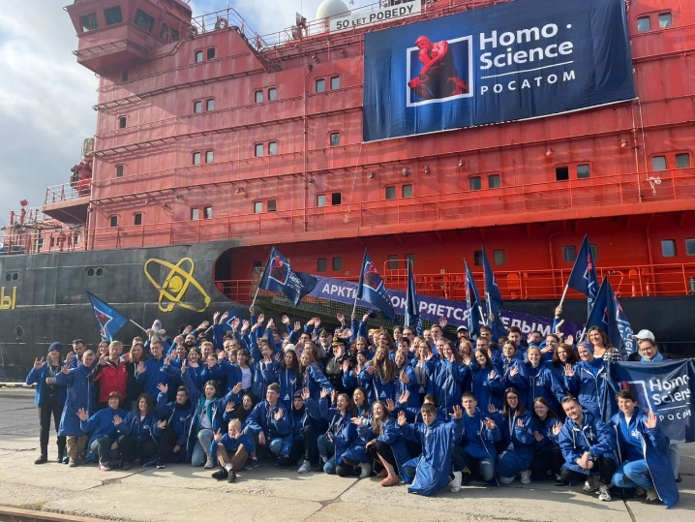
Экспедиции
Впервые в экспедицию на Северный полюс отправился подросток из Удмуртии! Поездка «Ледокол Знаний 2022» состоялась с 8 по 17 июля. 70 одарённых ребят со всей страны, в числе которых был наш научный волонтёр Иван Лавров, выпускник «Школы №21» города Сарапула, познакомились с красотой Арктики и создали уникальные Art & Science проекты.

Slide 7
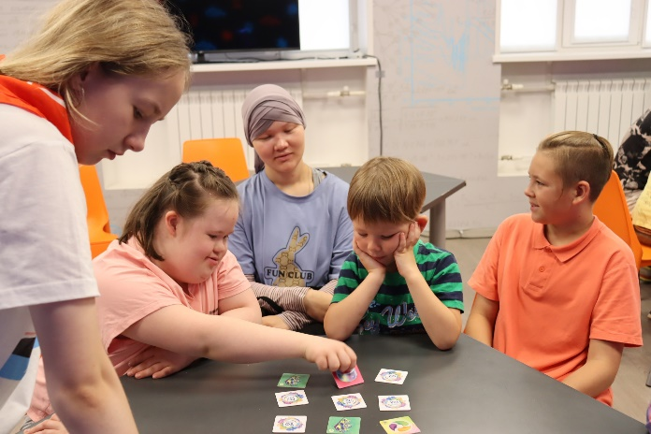
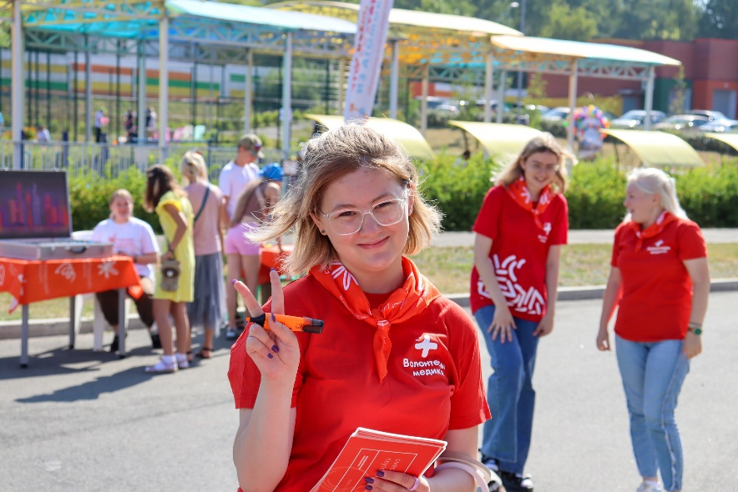
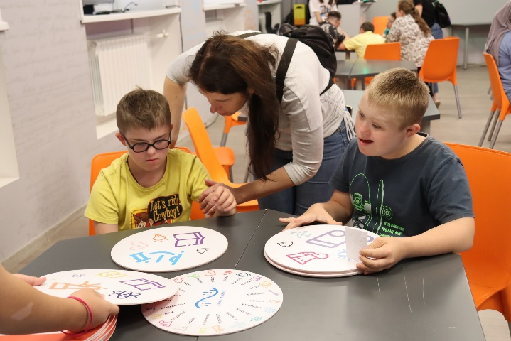
Интерактивные площадки для особенных детей
4 волонтёра помогали ИЦАЭ в организации «Игр разума» для детей с синдромом Дауна в июне 2023 года.
24 августа 2022 года состоялось праздничное мероприятие «Адели собирает друзей!» в рамках Вторых Международных детских инклюзивных творческих игр в Ижевске. Благодарим Республиканский реабилитационный центр за возможность познакомится с такими солнечными и добрыми детками и за нашу крепкую дружбу и сотрудничество.
Проводили различные игры
На мероприятии наши научные волонтёры проводили различные игры.

Slide 8
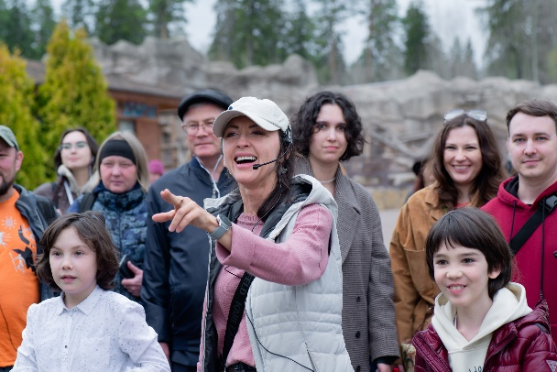
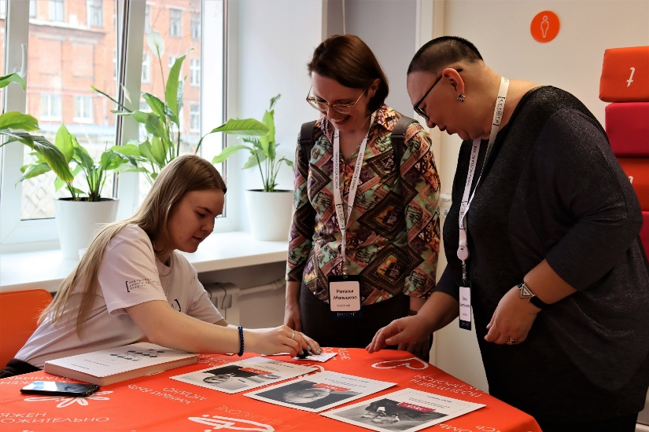
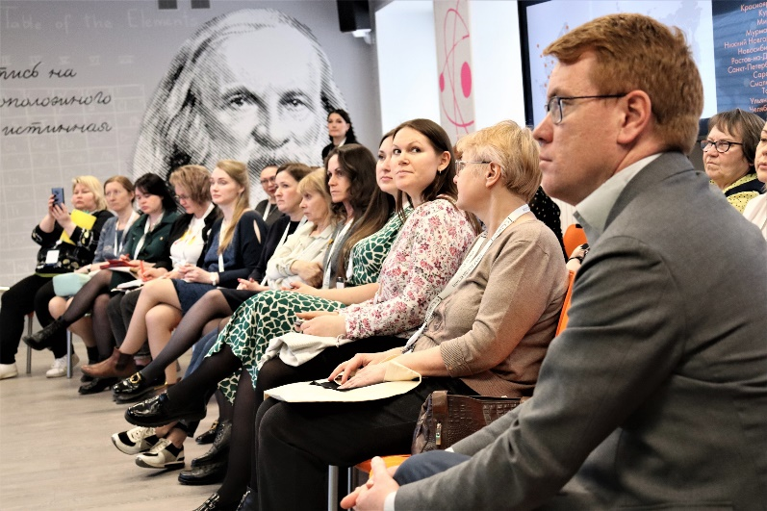
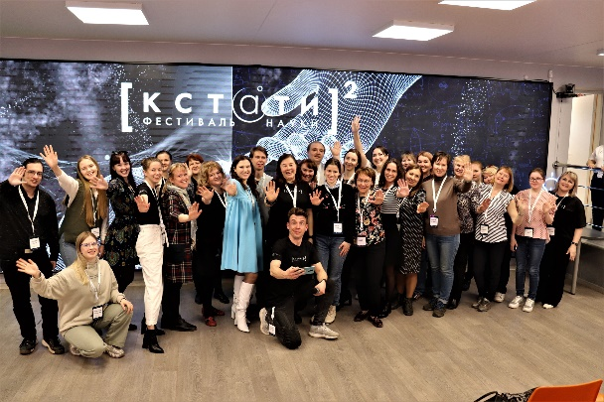
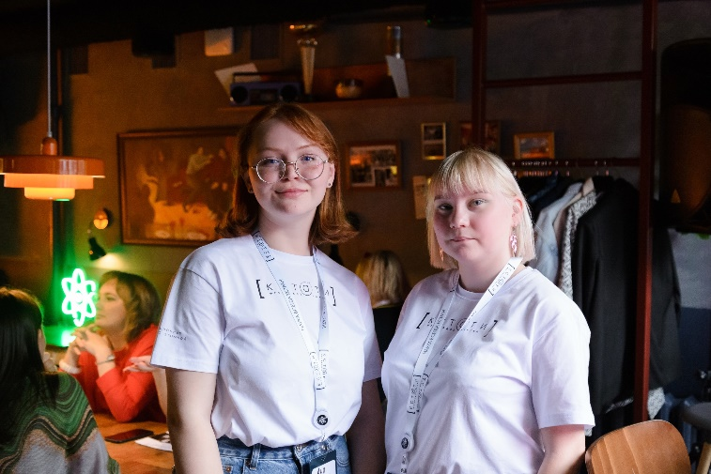
Фестиваль науки «КСТАТИ» 2023
7 волонтёров и более 730 посетителей фестиваля.
6 дней научно-популярной программы для взрослых.
4 площадки города Ижевска.
13 региональных экспертов и 3 федеральных спикера (Яхья Ибрагимов, Анна Макарчук и Евгения Тимонова).

Slide 9
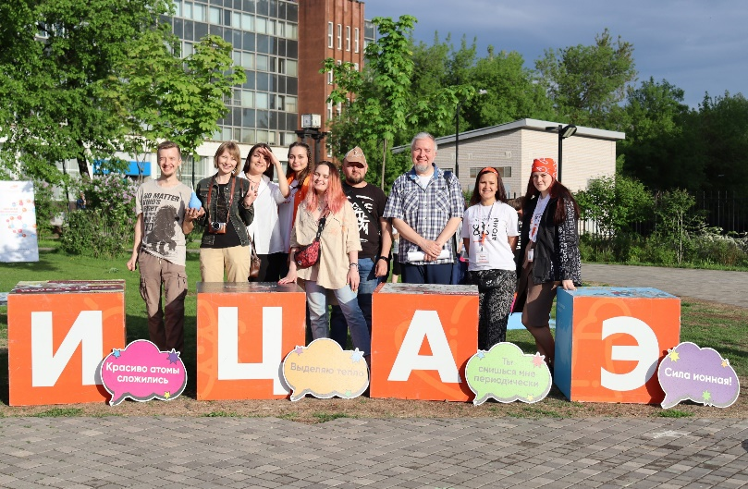
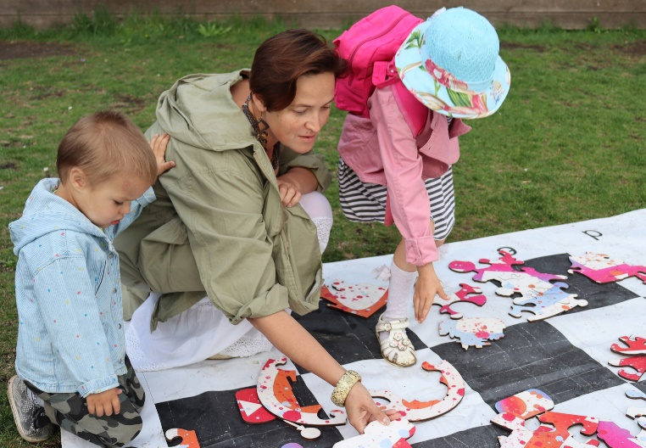
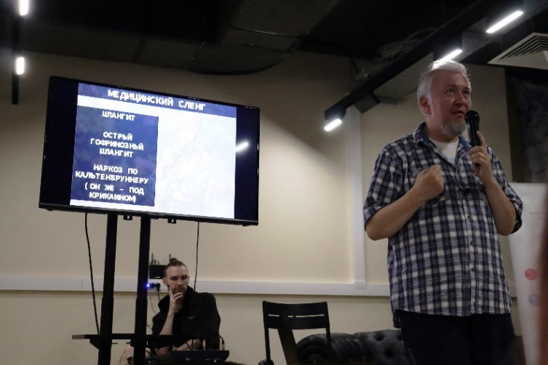
Лекция Алексея Водовозова
Организована 1 лекция.
И площадка с интеллектуальными активностями.
Помогали в навигации участников
Проводили настольные и напольные игры, интеллектуальные квизы.
Осуществляли фото и видеосъёмку

Slide 10
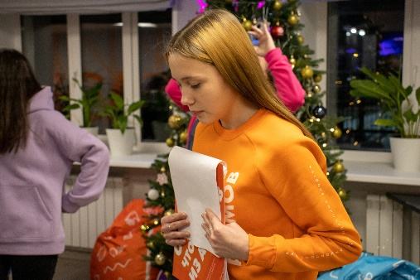
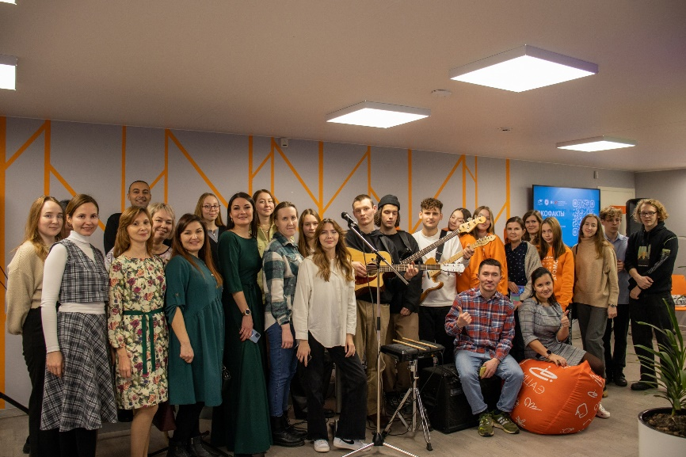
Экологические проекты
ИЦАЭ Ижевска активно организовывает эколого-просветительские мероприятия. А наши волонтёры помогают регистрировать участников, проводить экологические игры и занятия, осуществляют в фото- и видеосъемке мероприятия.
Только за 2023 год научные волонтёры помогли организовать:
3 познавательных мероприятия в рамках бесплатных курсов в области экологического просвещения и волонтёрской деятельности при Минприроды УР;
4 мастер-класса «Бумажный сопромат»;
15 Атомных практикумов «Осознанное потребление» для дошкольников и др.
А в 2022 году мы вместе отпраздновали День волонтёра и организовали 5 декабря «ИЦАЭ OPEN. Экофакты». Волонтёры встречали гостей экологическими играми, помогали в навигации посетителей, ведущему, выносили подарки и благодарности, а также сделали фоторепортаж с события.

Slide 11
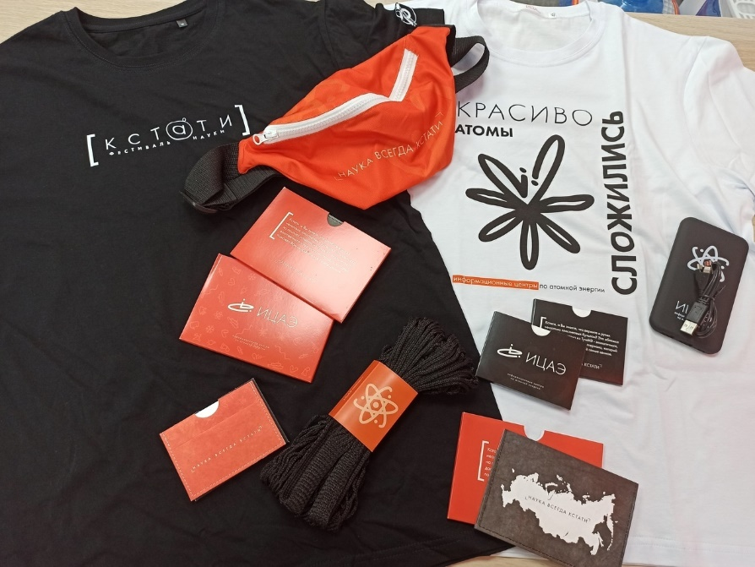
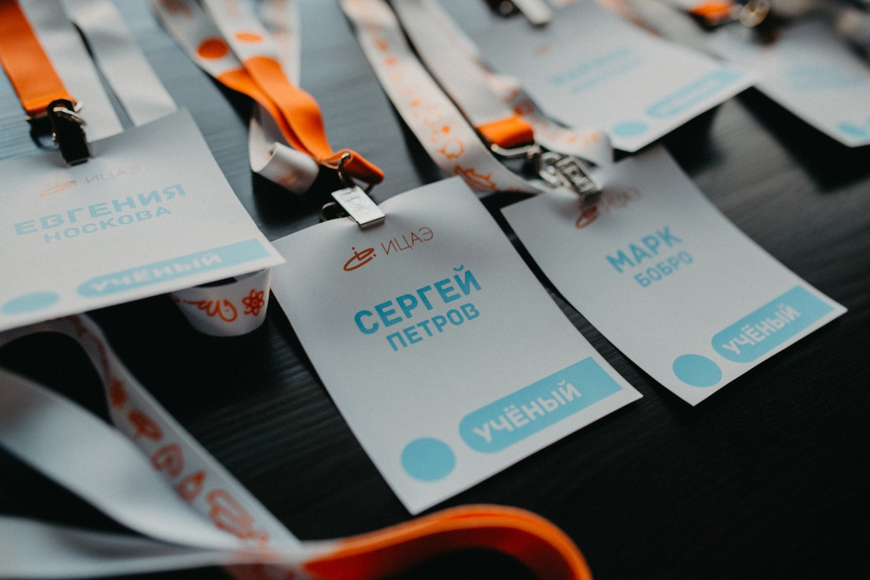
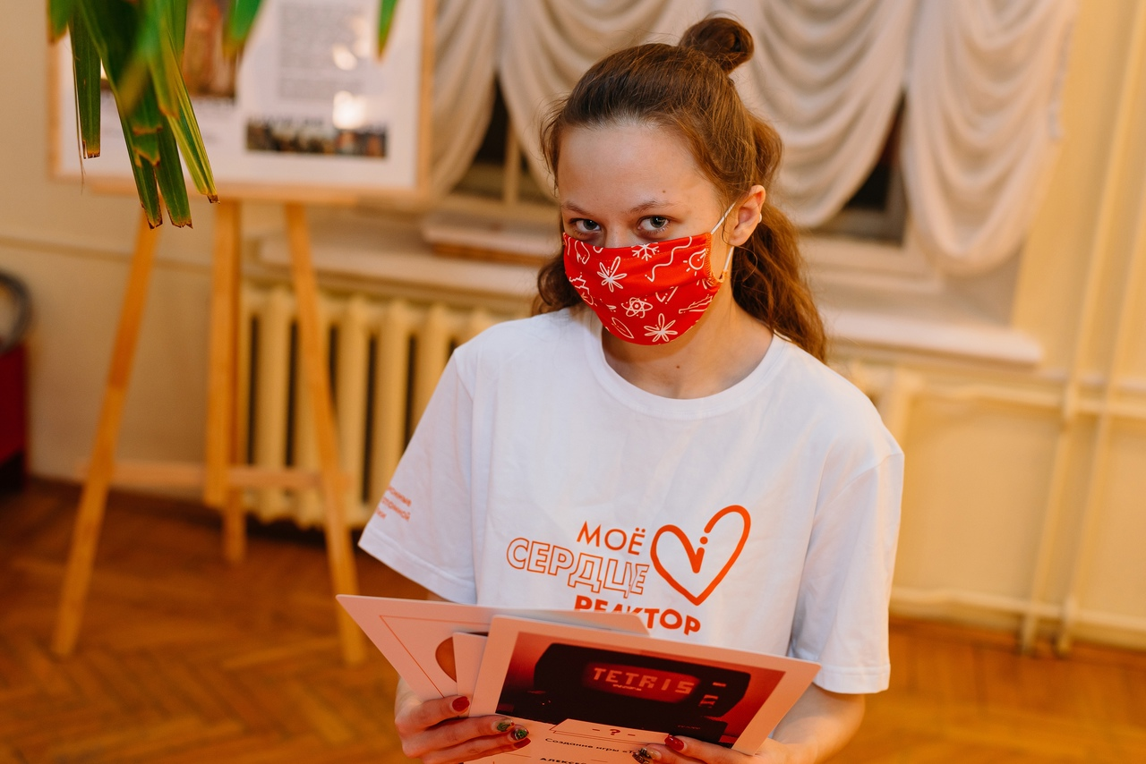
ИЦАЭ и атрибутика для волонтёров
Основные форматы
Каждому волонтёру ИЦАЭ предоставляется атрибутика: футболка, бейдж и бандана. При прохладной погоде: свитшот и ветровка.

Slide 12
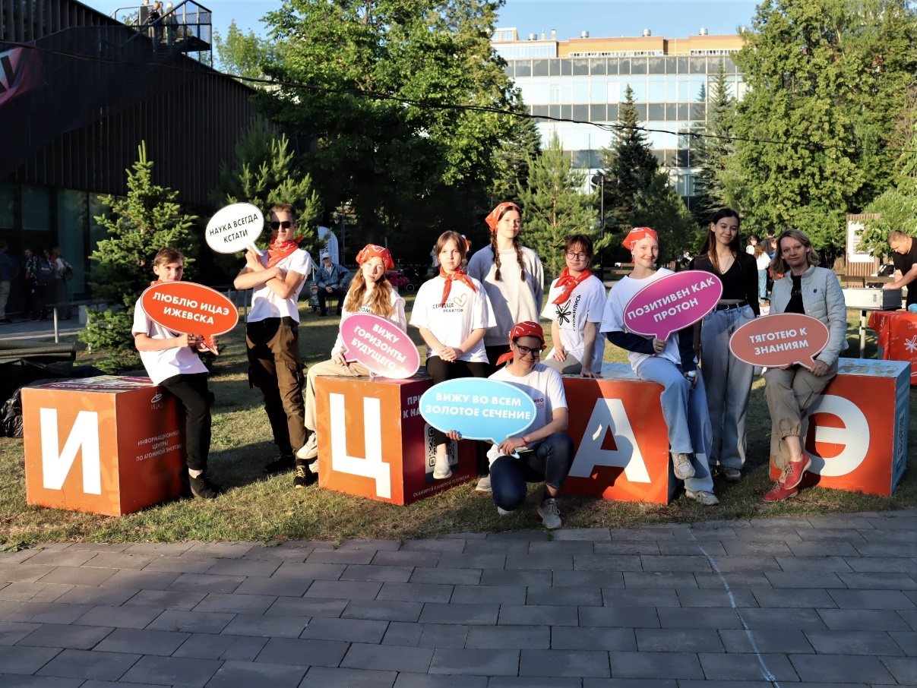

Научное волонтёрство – это здорово!

